Slide 1
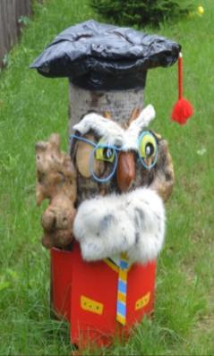
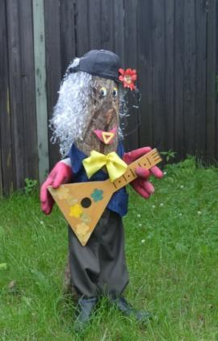
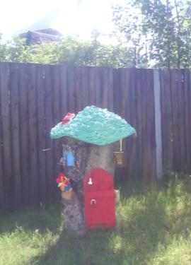
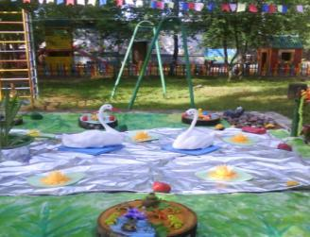

Slide 2
«Мой отчий край ни в чём не повторим»
Цель: Воспитание гражданских чувств, чувство любви к Родине, родному краю; развитие способностей в воспитании у ребёнка любви к родному городу.
Задачи:
Дать знания детям о родном городе
Познакомить с культурой, традициями Торопецкого края
Познакомить с именами тех, кто основал и прославил город
Воспитывать любовь к родному городу, краю, умение видеть прекрасное, гордиться им

Slide 3
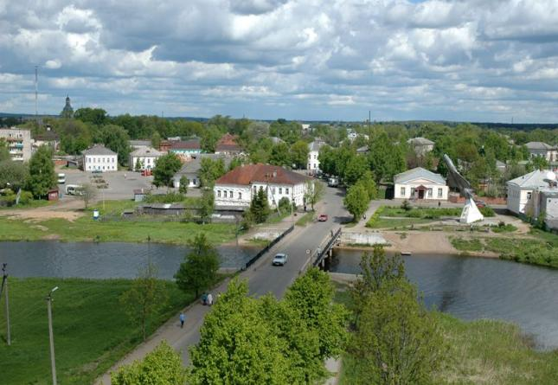
Меж озёрами и реками
Меж варягами и греками
Где бегут лесами, тропами
Встал как воин, град Торопецкий

Slide 4
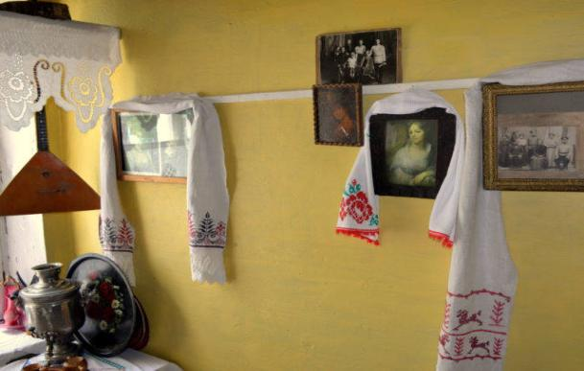
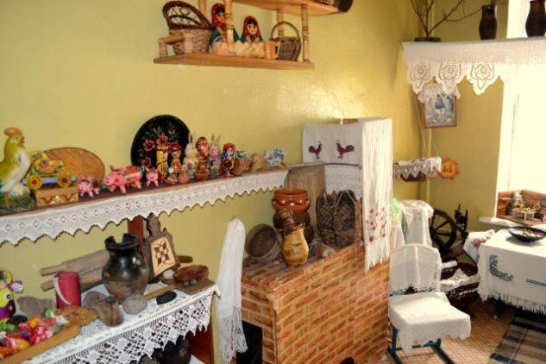
Оглянись на предков наших
На героев прошлых дней
Вспоминай их добрым словом –
Слава русской старине!

Slide 5
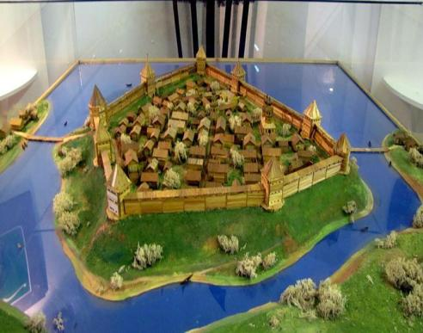
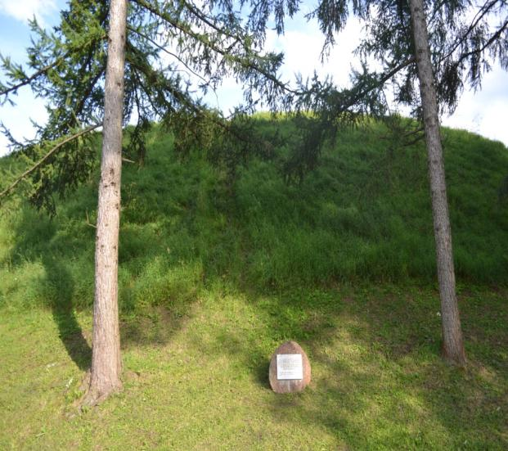
Та земля, что ещё знавала
Александра Невского сны
Та земля, что сынов теряла,
Когда бились с игом они.

Slide 6
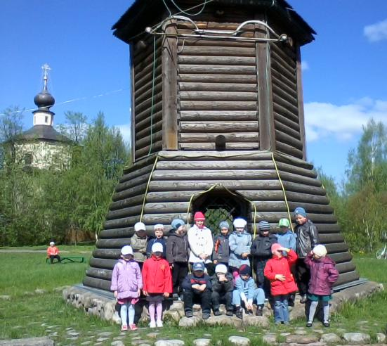
Неба синь стекает на крышу «Деревянного кремля».
Много видел он, много слышал…
И свидетель тому Торопецкая земля
Всё, что дорого, свято хранили,
Реставрировали, берегли.
Не жалея трудов и силы от разрухи веков спасли.

Slide 7
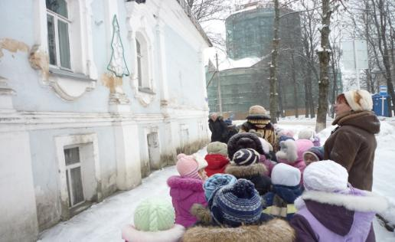
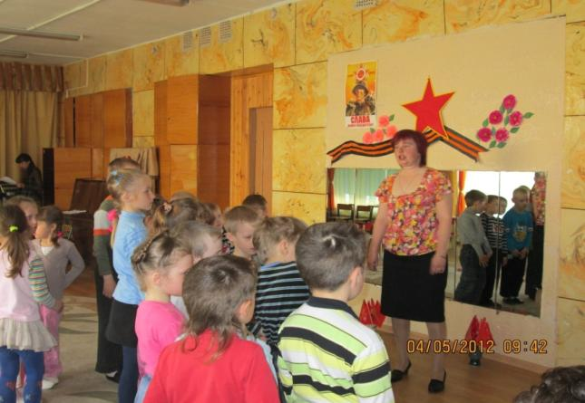
Клянёмся в памяти нашим друзьям,
И на могилу венок свой возложим.
Вспомним тех, кто домой не пришёл, и никогда прийти не сможет.
Развлечение
«Россия, Россия – края дорогие!»

Slide 8
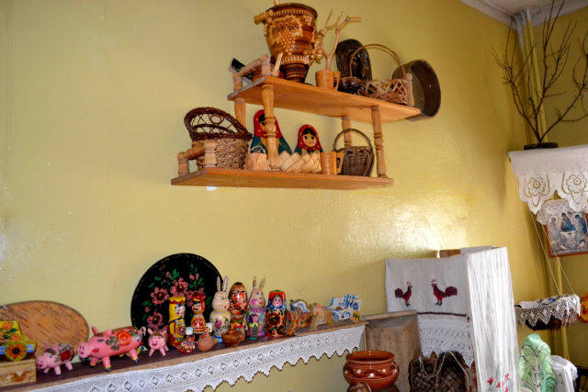
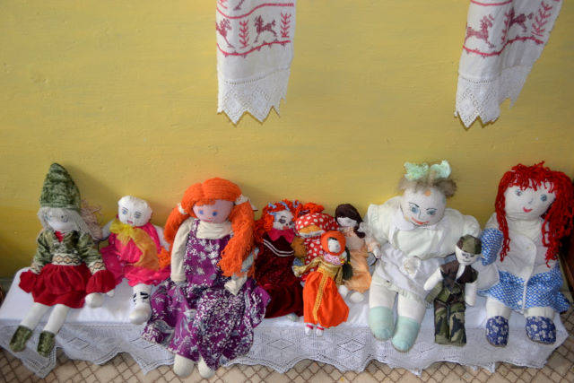
Кружковая работа
Оказался творцом на деле
Торопецкий народ

Slide 9
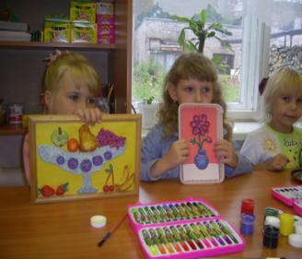
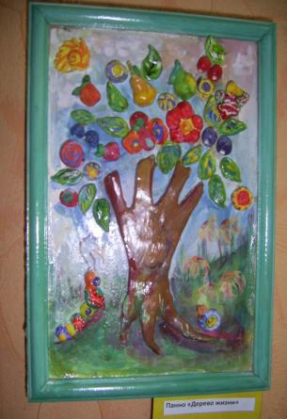
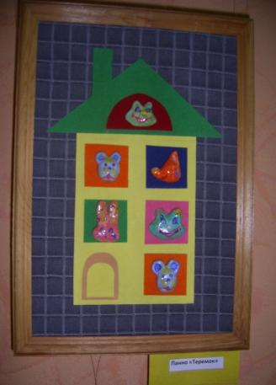
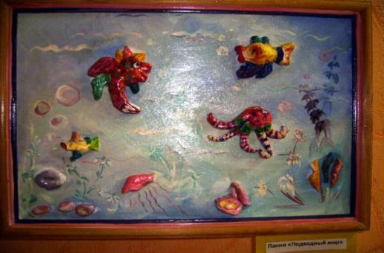
Кружок «Волшебная глина»
Как в Торопце дружки сели в праздник у реки.
Под руками глина – слой на три аршина.
Стали шарики катать, как снежки бывало,
Глину щупать, глину мять – жирная, что сало.

Slide 10
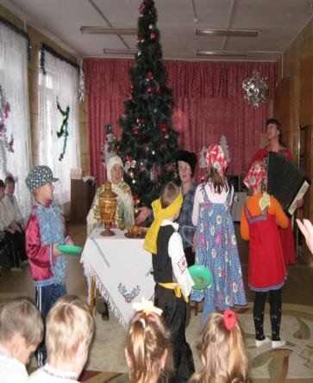
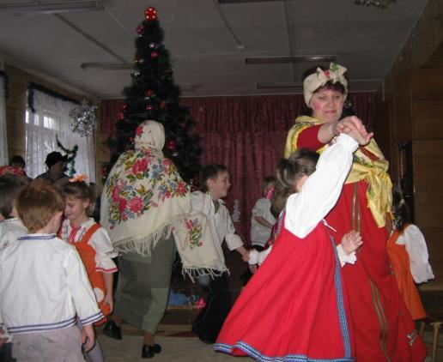
Народные праздники и развлечения
Наши дедушки , бабушки нам говорили
Как плясали они, хороводы водили,
Как смеялись, шутили, песни звонкие пели
Своих деток учили песни петь
ещё с колыбели.

Slide 11
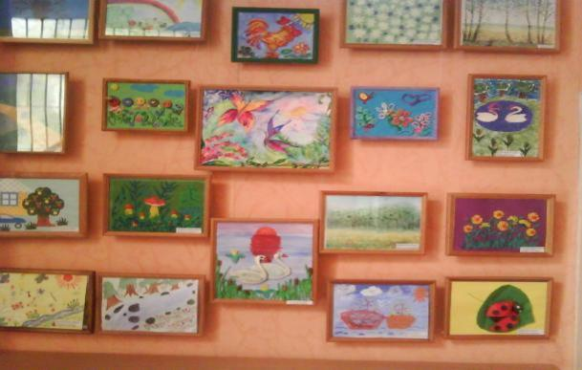
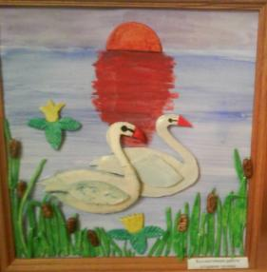
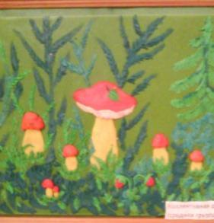
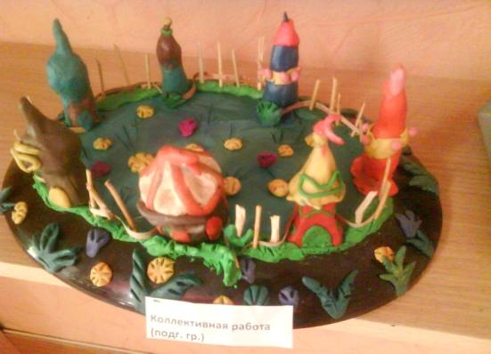
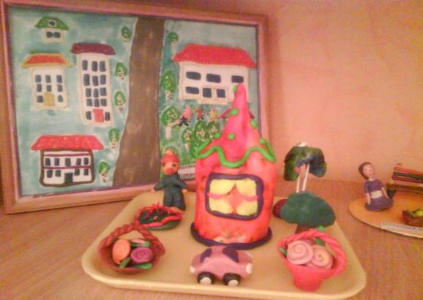
Выставка «Родной город – в прошлом и настоящем»

